Slide 1





Xpress money API
VPN
GATEWAY API XM VIRTUALISE
2- OrdresDePaiement
5--
6- Response
1- GetAllOutstandingtxnlist
Batch
3
4
ITF

Slide 2


Xpress money API
VPN
GATEWAY API XM VIRTUALISE
Transactionnelle
SERVICE
<EJB>
Batch
XM-Transfert
WEB
<Java server faces>
CORE
T24
MANSOUR
ITF

Slide 3
XM-Transfert Partie transactionnelle

Slide 4
Xpress money API
VPN
GATEWAY API XM VIRTUALISE
Transactionnelle
SERVICE
<EJB>
WEB
<Java server faces>
CORE
T24
MANSOUR

Slide 5
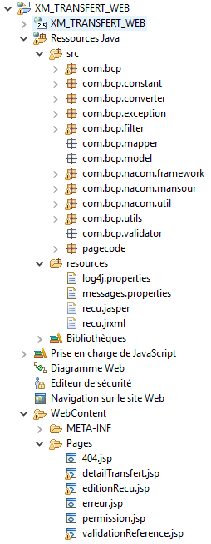
Contient l’ensemble des packages / classes du projet
Contient les contrôleurs ( servlets )
Contient les constantes utilisés dans le code
Contient les converter personnalises utilisés par les composant graphique fournis par JSF
Contient l’ensemble des exceptions a lever au niveau de l’application , ainsi qu’un listener sur les unchecked exception
Contient l’ensemble des filtres du projet , principalement 2 filtres , un pour la session et l’autre pour le cache du navigateur
Contient l’ensemble des classes de mapping entre les api est le model local
Contient l’ensemble des classes model du projet
Contient l’ensemble des classes permettant l’integration avec le projet MNSPAY
Contient l’ensemble des classes permettant l’integration avec le projet MNSPAY
Contient l’ensemble des classes permettant l’integration avec le projet MNSPAY
Contient l’ensemble des classes utilitaires pour le projet
Contient l’ensemble des validator personnalisés utilisés par JSF
Contient l’ensemble des fichiers non java utilisés par le projet
Contient la configuration pour le Log4j
Contient l’ensemble des Messages a affiches au niveau du projet
Template de reçu a générer compilé
Template de reçu a générer non compilé
Contient l’ensemble des ressources web du projet
Contient l’ensemble des pages web du projet
Rendu en cas de l’erreur notFound
Page pour le détail du transfert
Page pour l'Edition du reçu
Page sera rendu pour toutes exception différente de 404
Page sera rendu en cas du permission non suffit pour effectuer la transaction courante
Page pour la validation du référence d’un transfert

Slide 6
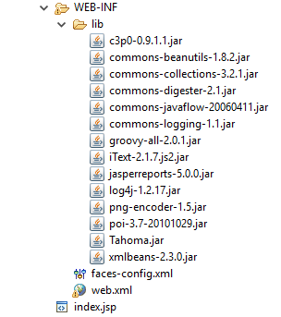
Contient l’ensemble des librairies externe du projet
Contient la configuration pour JSF
Contient l’ensemble de déclaration des servlets/filters/listeners du projet

Slide 7
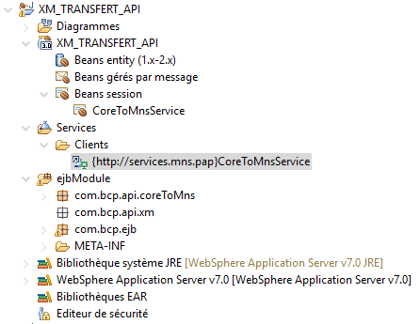
Contient l’ensemble des EJB du projet
Contient les WSDL des api externe
Contient l’ensemble des classes de l’api CoreToMns
Contient l’ensemble des classes de l’api XM
Contient l’ensemble des classes pour les EJB du projet

Slide 8
XM-Transfert Partie Batch

Slide 9
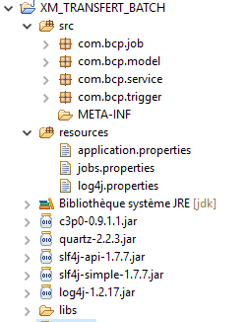
Contient l’ensemble des classes du projet
Contient l’ensemble des JOB (Batch) du projet
Contient l’ensemble des classes model du projet
Contient l’ensemble des classes métier du projet
Contient l’ensemble des déclencheurs des jobs du projet
Contient l’ensemble des fichiers de configuration du projet
Contient la configuration du projet
Contient la configuration des batch du projet
Contient la configuration du log4j
Contient l’ensemble des librairies du projet

Slide 10

Contient l’ensemble des infos des reçus
Contient l’historique des infos des reçus
Contient l’ensemble des fichier de log de l’application
Contient la configuration de l’application
Contient des informations nécessaires pour l’application

Slide 11


Slide 12
Consultation des références
Valider
OnClick
RecuperationFactures
Requête vers MTC
CodeRetour = 000
CodeRetour != 000 && MsgRetour
Exception
Redirection
Redirection
Redirection
/Reglement
/Consultation
/Erreurs

Slide 13
Sous menu Factures
OnClick
RecuperationFactures
Lire le fichier « factures,properties »
redirection
RecupererFacture.jsp
OnClick sur un élément de la liste des types
ChoisirFactureApp
RecupererForm
redirection
consultationFacture.jsp

Slide 14
Consultation des références
Valider
OnClick
getXMReceiveTxn
Requête vers XM
CodeRetour = 100
CodeRetour != 100 && MsgRetour
Exception
Redirection
Redirection
Redirection
/detailTransfert
/validationReference
/Erreurs

Slide 15
Consultation des références
Valider
OnClick
RecuperationTransferts
Requête vers XM
CodeRetour = 000
CodeRetour != 000 && MsgRetour
Exception
Redirection
Redirection
Redirection
/detailTransfert
/validationReference
/Erreur

Slide 16
Règlement de factures
Valider
verifPaiementArticlesExistance
MsgRetour.isEmpty
!MsgRetour.isEmpty
modePaiement
Redirection
compte
caisse
Requête vers T24.ACCWS
/Reglement
Redirection
Consultation_Compte
Requête vers T24. DAOWS
Consultation_dao
/ConfimationReglement
Requête vers CoreToMNS
Consultation_Position_Compte
Vérification du solde
Solde insuffisant
Solde suffisant
codeRetour = 0
codeRetour = 1
Redirection
Redirection
/Reglement
/ConfimationReglement

Slide 17
Confirmation de règlement de factures
Confirmer le paiement
Requête vers CoreToMNS
reglementCoreMns
success
!success
Requête vers MTC
Redirection
ReglementFactures
/Reglement
CodeRetour !=
CodeRetour = 100 || 910
CodeRetour = 000 || 301
RemoteException
Requête vers CoreToMNS
Redirection
Redirection
Timeout (60s)
UpdateCoreMns
/Reglement
Rejoue (1)
/RecapPaiement

Slide 18
Confirmation de règlement de factures
Confirmer le paiement
Requête vers CoreToMNS
reglementCoreMns
success
!success
Requête vers MTC
Redirection
confirmationTransfert
/Reglement
CodeRetour !=
CodeRetour = 100
CodeRetour = 000 || 301
RemoteException
Requête vers CoreToMNS
Redirection
Redirection
Timeout
UpdateCoreMns
/Reglement
Rejoue (1)
/RecapPaiement

Slide 19
Confirmation de règlement de factures
Confirmer le paiement
Requête vers CoreToMNS
reglementCoreMns
success
!success
Requête vers MTC
Redirection
ReglementFactures
/Reglement
CodeRetour !=
CodeRetour = 100
CodeRetour = 000 || 301
RemoteException
Requête vers CoreToMNS
Redirection
Redirection
Timeout
UpdateCoreMns
/Reglement
Rejoue (1)
/RecapPaiement

Slide 20
Confirmation de règlement de factures
Valider le Transfert
Requête vers CoreToMNS
setMapCoreToMns « en mode création »
success
!success
Requête vers XM
Redirection
confirmXMReceiveTxn
/detailTransfert
success
! success
Requête vers CoreToMNS
setMapCoreToMns « en mode modification
Redirection
Redirection
/detailTransfert
/EditionRecu

Slide 21
Valider
impression du reçu
ReadLines
Oui
Reçu existe ?
Non
/ReimpressionRecu
/RecuperationRecus
Imprimer le reçu
generatePDFDocumentBytes
Reçu sous format PDF

Slide 22
Valider
impression du reçu
ReadLines
Oui
Reçu existe ?
Non
/ReimpressionRecu
/RecuperationRecus
Imprimer le reçu
generatePDF
Reçu sous format PDF

Slide 23
Le numéro de compte
Le numéro d’agence
Le nom d’utilisateur
Le mot de passe
Un séparateur

Slide 24
Type de flux
Matricule mansour
Date du jour
Temps du jour
Mode consultation
Numéro du compte

Slide 25
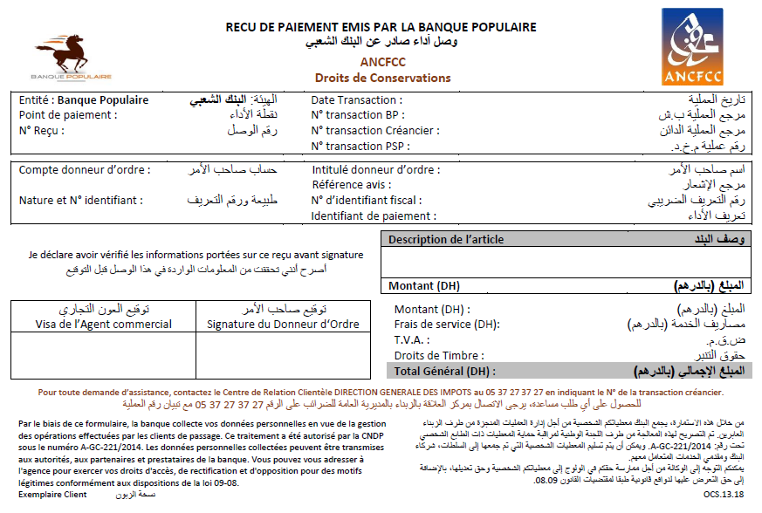
InfoRecu.dateTransaction
InfoRecu.pointPaiement
InfoRecu.refBp
InfoRecu.refANCFCC
InfoRecu.numeroGSM
InfoRecu.ref_MTC
InfoRecu.IntituleClient
InfoRecu.numeroIdentifiant
InfoRecu.referenceAvis
InfoRecu. descArticle
InfoRecu.montant
InfoRecu.fraisHT
InfoRecu.TVA
InfoRecu.droitTimbre
InfoRecu.montantAPayer

Slide 26
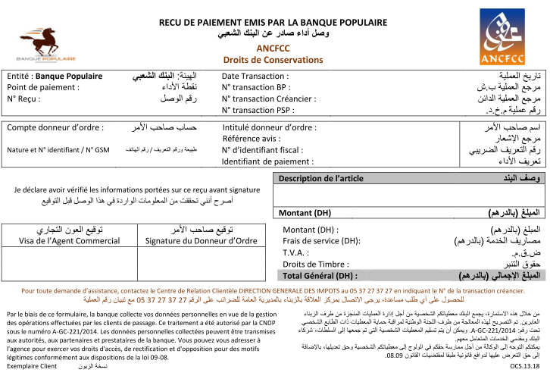
InfoRecu.dateTransaction
InfoRecu.pointPaiement
InfoRecu.refBp
InfoRecu.refANCFCC
InfoRecu.ref_MTC
InfoRecu.IntituleClient
InfoRecu.numeroIdentifiant
InfoRecu.numeroGSM
InfoRecu.referenceAvis
InfoRecu. descArticle
InfoRecu.montant
InfoRecu.montant
InfoRecu.fraisHT
InfoRecu.TVA
InfoRecu.droitTimbre
InfoRecu.montantAPayer

Slide 27
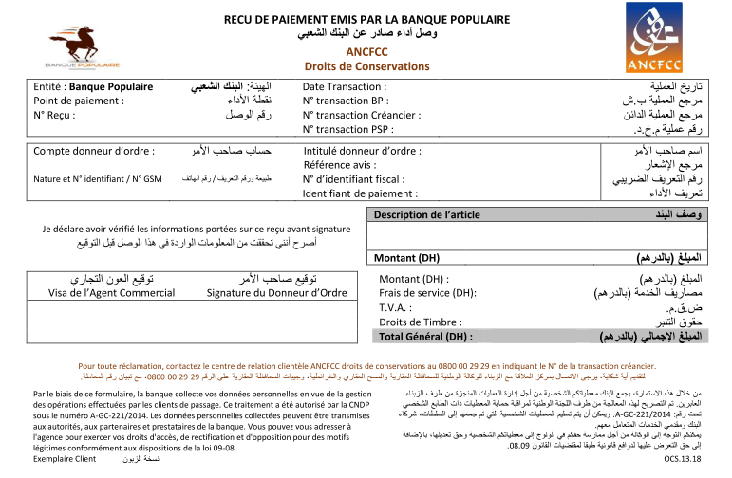
InfoRecu.dateTransaction
InfoRecu.pointPaiement
InfoRecu.refBp
InfoRecu.refANCFCC
InfoRecu.ref_MTC
InfoRecu.IntituleClient
InfoRecu.numeroIdentifiant
InfoRecu.numeroGSM
InfoRecu.referenceAvis
InfoRecu. descArticle
InfoRecu.montant
InfoRecu.montant
InfoRecu.fraisHT
InfoRecu.TVA
InfoRecu.droitTimbre
InfoRecu.montantAPayer

Slide 28
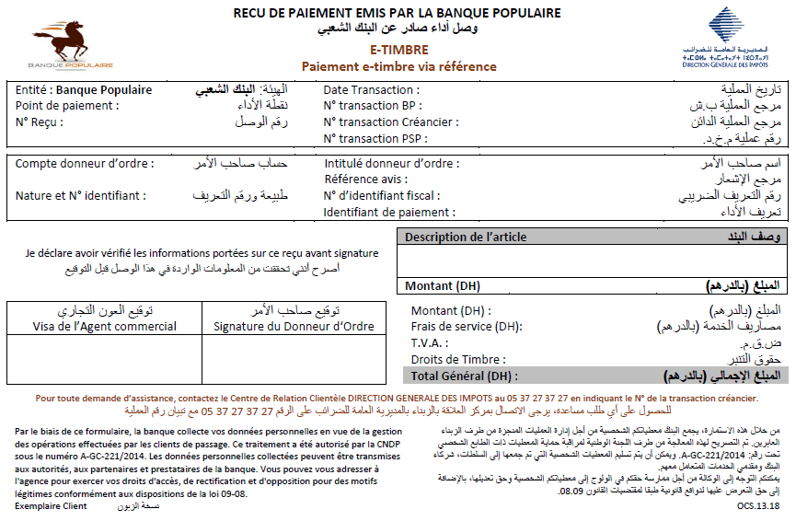
InfoRecu.dateTransaction
InfoRecu.pointPaiement
InfoRecu.refBp
InfoRecu.refANCFCC
InfoRecu.numeroGSM
InfoRecu.ref_MTC
InfoRecu.IntituleClient
InfoRecu.numeroIdentifiant
InfoRecu.referenceAvis
InfoRecu. descArticle
InfoRecu.montant
InfoRecu.fraisHT
InfoRecu.TVA
InfoRecu.droitTimbre
InfoRecu.montantAPayer

Slide 29
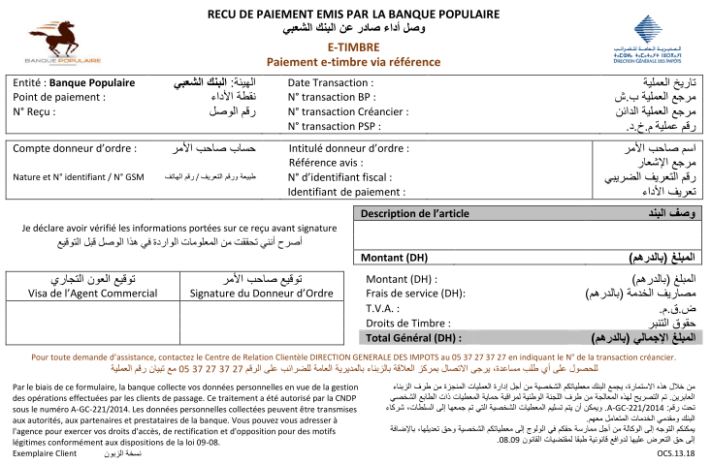
InfoRecu.dateTransaction
InfoRecu.pointPaiement
InfoRecu.refBp
InfoRecu.refANCFCC
InfoRecu.ref_MTC
InfoRecu.IntituleClient
InfoRecu.numeroIdentifiant
InfoRecu.numeroGSM
InfoRecu.referenceAvis
InfoRecu. descArticle
InfoRecu.montant
InfoRecu.montant
InfoRecu.fraisHT
InfoRecu.TVA
InfoRecu.droitTimbre
InfoRecu.montant

Slide 30
Références
Etats des transactions

Slide 32
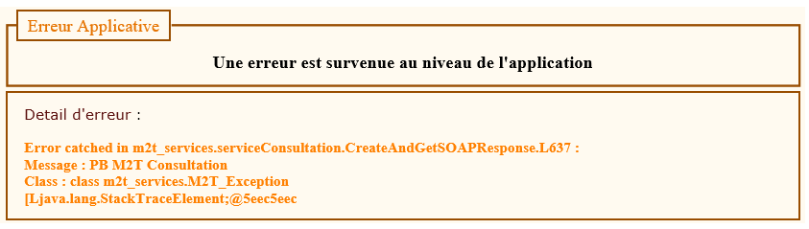
Message générique
Package
Classe
Method
Num de ligne
Msg d’erreur

Slide 33
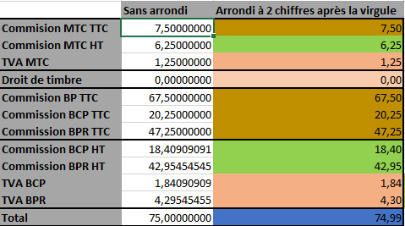

Slide 34
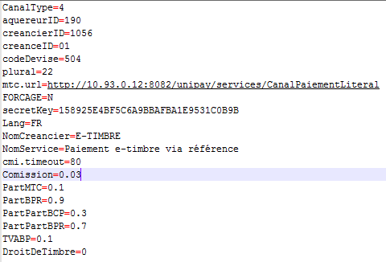
Timeout MTC
Commission
Part MTC
Part BPR
TVA BP
Droit du timbre

